Slide 1
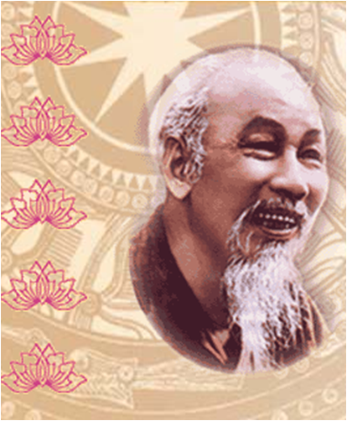

NỘI DUNG BÀI HỌC
1
Khái niệm, nguồn gốc và quá trình hình thành
tư tưởng Hồ Chí Minh
Thứ nhất
Chương 2:
2
Một số nội dung cơ bản của tư tưởng
Hồ Chí Minh
II
KHÁI QUÁT VỀ TƯ TƯỞNG HỒ CHÍ MINH
3
Vai trò của tư tưởng Hồ Chí Minh đối với cách mạng Việt Nam
4
Học tập và làm theo tư tưởng, đạo đức, phong cách Hồ Chí Minh trong giai đoạn hiện nay

Slide 2
-Về kiến thức: Trình bày và phân tích được một số điểm cơ bản về nguồn gốc, quá trình hình thành tư tưởng Hồ Chí Minh; một số nội dung cơ bản của tư tưởng Hồ Chí Minh; giá trị của tư tưởng Hồ Chí Minh và sự cần thiết, nội dung học tập, làm theo tư tưởng, đạo đức, phong cách Hồ Chí Minh
MỤC TIÊU CỦA BÀI HỌC
- Về kỹ năng: Có nhận thức đúng đắn, vận dụng tốt các kiến thức đã học về tư tưởng Hồ Chí Minh vào việc tu dưỡng, rèn luyện đạo đức và phong cách của cá nhân để từ đó có thể giải quyết các vấn đề của cá nhân, xã hội và các vấn đề khác trong quá trình học tập, lao động, hoạt động hàng ngày và tham gia xây dựng, bảo vệ Tổ quốc; có khả năng nhận diện và phản bác các luận điểm xuyên tạc về tư tưởng Hồ Chí Minh
-Về năng lực tự chủ và trách nhiệm: Có năng lực vận dụng các nội dung đã học để rèn luyện phẩm chất chính trị, đạo đức, lối sống của bản thân; tự giác, tích cực thực hiện tốt quan điểm, đường lối của Đảng, chính sách, pháp luật của Nhà nước, tu dưỡng rèn luyện bản thân về mọi mặt để góp phần xây dựng và bảo vệ vững chắc Tổ quốc.

Slide 3
1. Khái niệm, nguồn gốc và quá trình hình thành tư tưởng Hồ Chí Minh
1.1. Khái niệm
Là một hệ thống quan điểm toàn diện và sâu sắc về CMVN
Kết quả của sự vận dụng và phát triển sáng tạo CN Mác-Lênin vào điều kịên cụ thể của nước ta, kế thừa và phát triển các giá trị truyền thống tốt đẹp của dân tộc, tiếp thu tinh hoa văn hóa nhân loại
TƯ TƯỞNG HỒ CHÍ MINH
Là tài sản tinh thần vô cùng to lớn và quý giá của Đảng và dân tộc ta, mãi mãi soi đường cho sự nghiệp cách mạng của nhân dân ta giành thắng lợi”.
(Đại hội Đại biểu toàn quốc lần thứ XI của Đảng (2011)

Slide 4
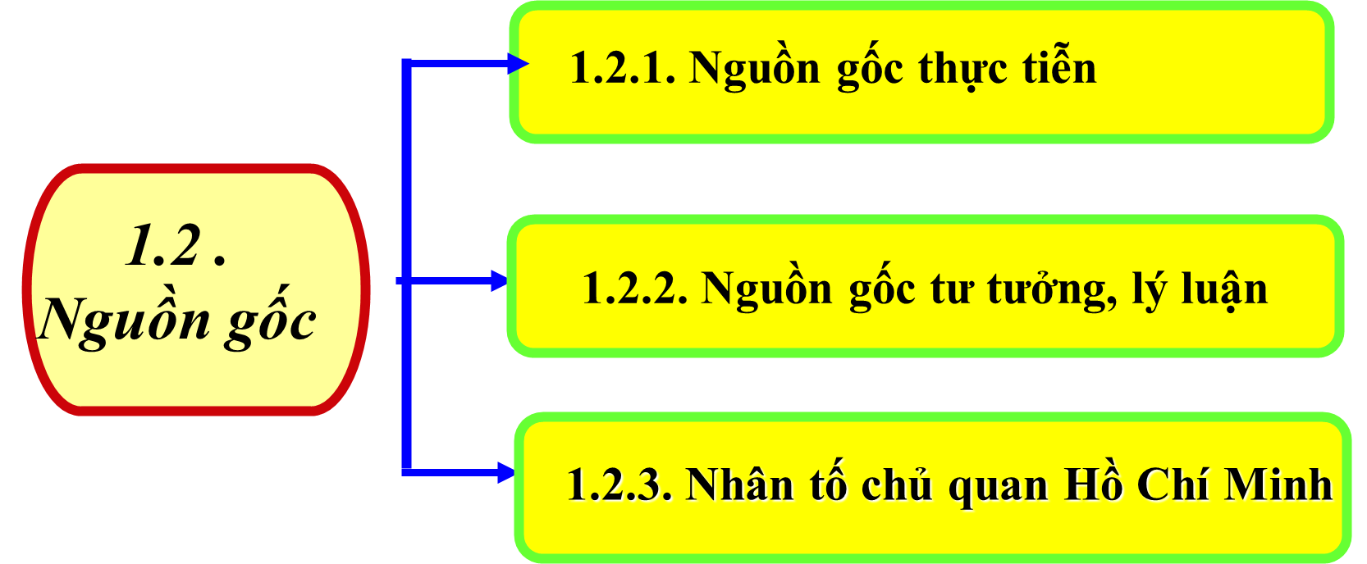
1. Khái niệm, nguồn gốc và quá trình hình thành tư tưởng Hồ Chí Minh

Slide 5
1.2.1. Nguồn gốc thực tiễn
- Tình hình Việt Nam cuối thế kỷ XIX, đầu thế kỷ XX
-Tình hình thế giới cuối thế kỷ XIX, đầu thế kỷ XX

Slide 6

-Tình hình Việt Nam cuối thế kỷ XIX đầu thế kỷ XX

Slide 7
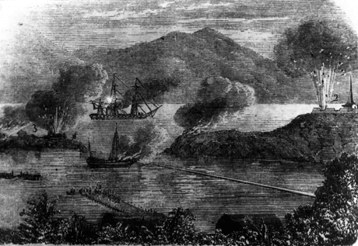
-Tình hình Việt Nam cuối thế kỷ XIX đầu thế kỷ XX
Tàu chiến Pháp đánh cảng Đà Nẵng 1/9/1858

Slide 8
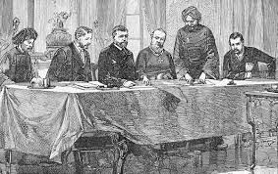
Hiệp ước pa tơ nốt 1884

Slide 9
-Tình hình Việt Nam cuối thế kỷ XIX đầu thế kỷ XX
TDP xâm lược VN ->
Xã hội VN =
thuộc địa nửa
phong kiến
(cuối TK XIX)
Toàn thể
dân tộc
Việt Nam
Thực dân Pháp
xâm lược
Các phong trào
yêu nước sôi nổi
(thất bại)
Nông dân
Việt Nam
Địa chủ
phong kiến
Hồ Chí Minh
ra đi tìm đường
cứu nước
Khủng hoảng
đường lối
cứu nước

Slide 10
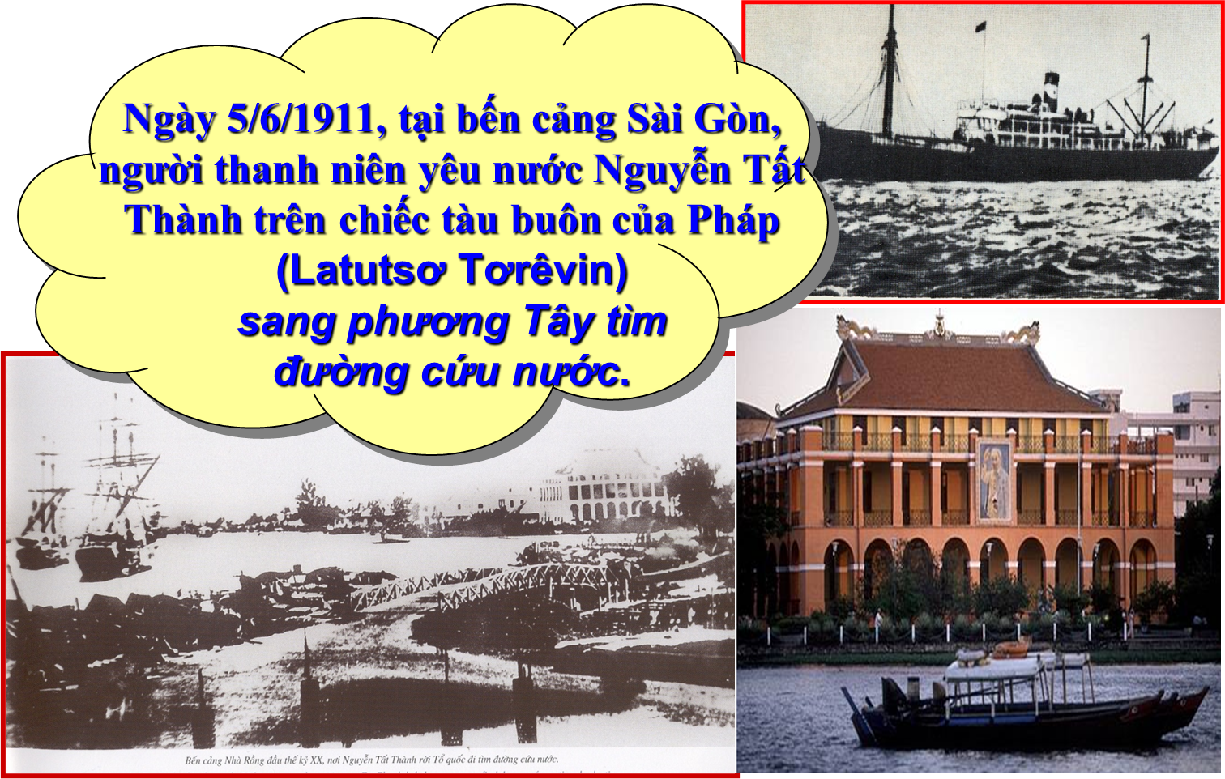

Slide 11
Tình hình thế giới
cuối TK XIX, đầu TK XX
QTCS (3/1919)
Cách mạng
giải phóng
dân tộc
CNTB CNĐQ
(cuối TK XIX)
CM tháng 10
Nga thắng lợi
Cách mạng
vô sản
thế giới
Chiến tranh thế giới
lần 1 (1914-1918)
Thời đại quá
độ lên CNXH
Tư tưởng Hồ Chí Minh

Slide 12
1.2.2. NGUỒN GỐC TƯ TƯỞNG, LÝ LUẬN
Truyền
thống DT,
QH, GĐ
CN Mác - Lênin
Tinh hoa văn hóa
phương Đông và
phương Tây

Slide 13
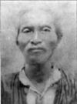
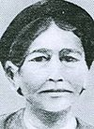
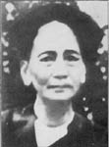
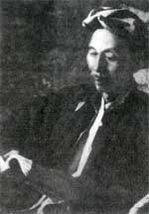
Gia đình nhà Nho yêu nước
- Những truyền thống tốt đẹp của dân tộc, quê hương và gia đình
Chân dung bà Hoàng Thị Loan
Cụ Phó bảng Nguyễn Sinh Sắc
Hình ông Cả Khiêm trên báo Nhân dân
Chân dung bà Nguyễn Thị Thanh

Slide 14
Truyền thống dân tộc
Chủ nghĩa
yêu nước
Truyền thống
đoàn kết
Cần cù,
dũng cảm,
ham học hỏi…
Truyền thống
lạc quan
Truyền thống tốt đẹp của dân tộc, quê hương và gia đình là nguồn gốc tư tưởng, lý luận đầu tiên hình thành tư tưởng Hồ Chí Minh

Slide 15
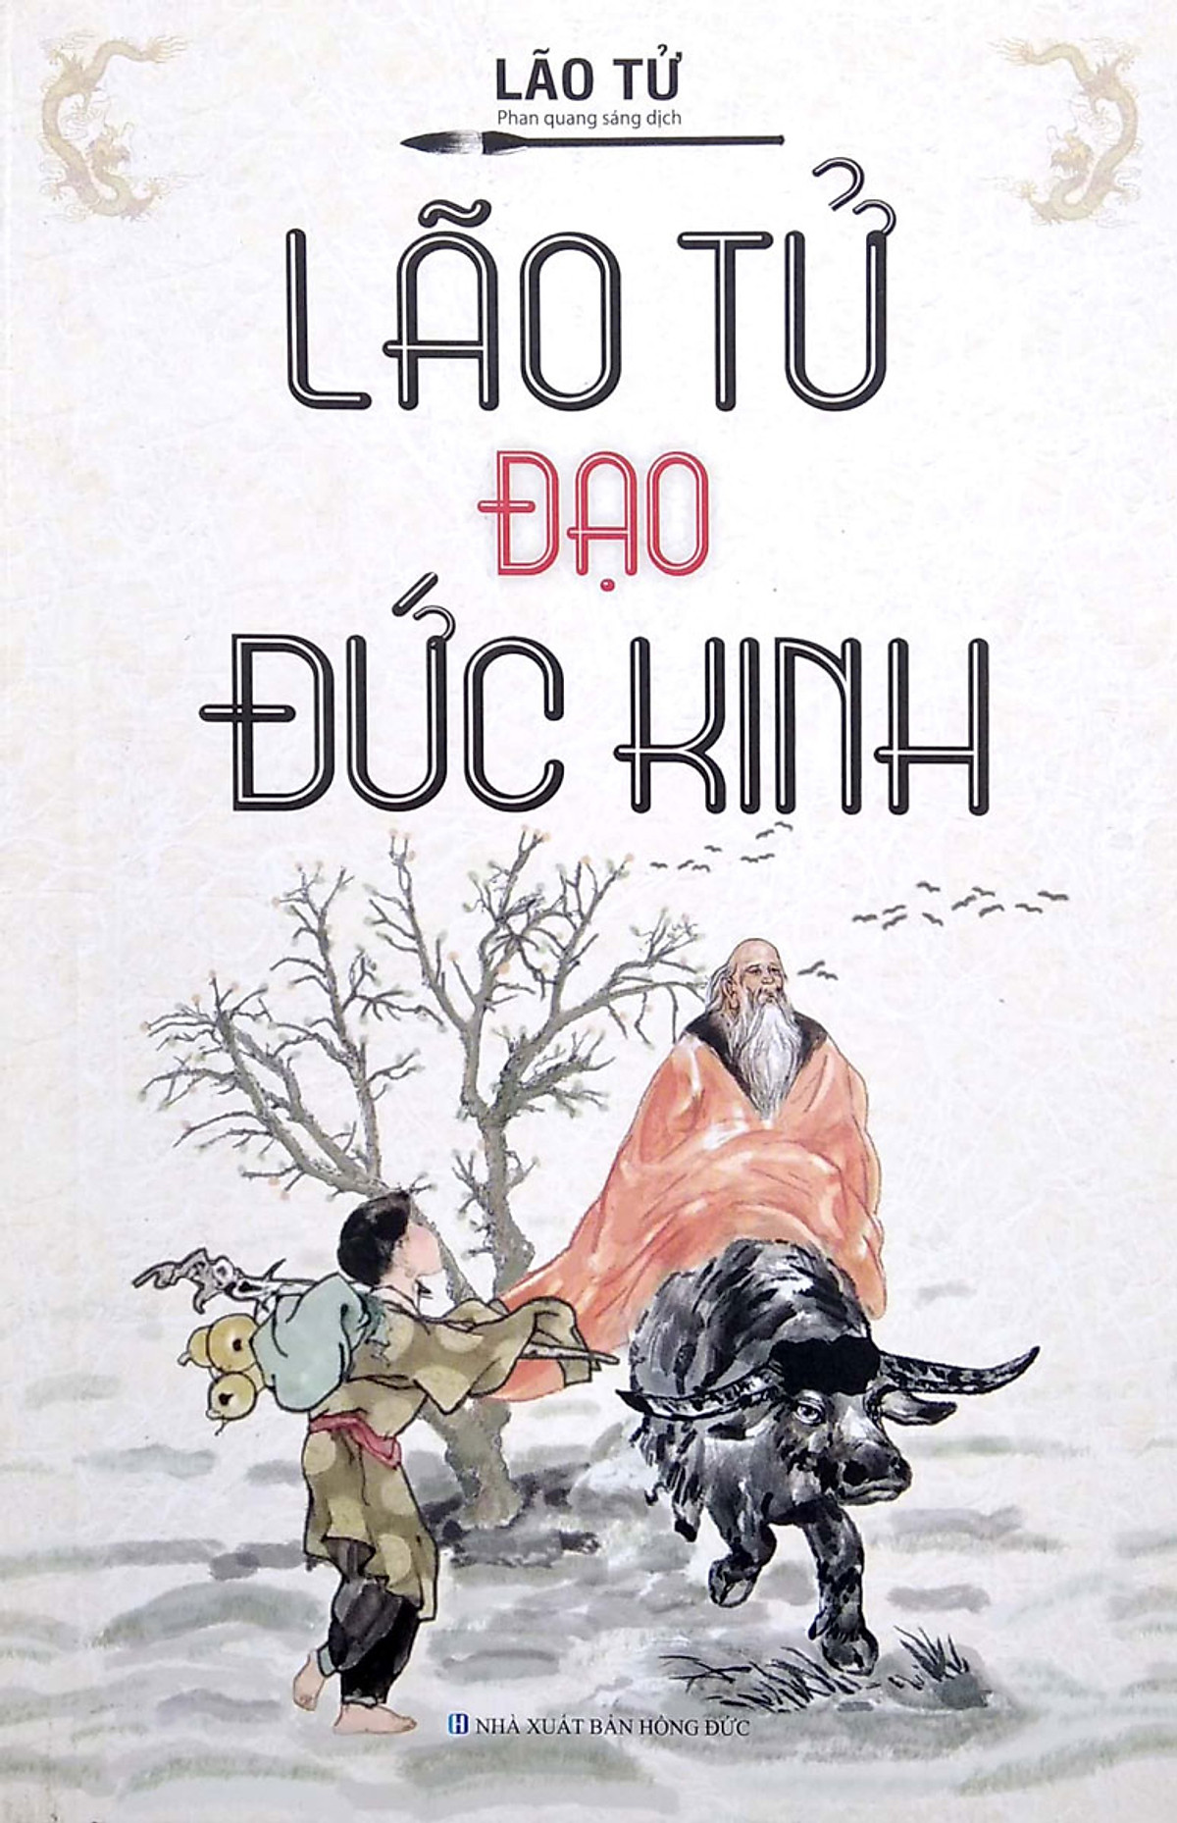
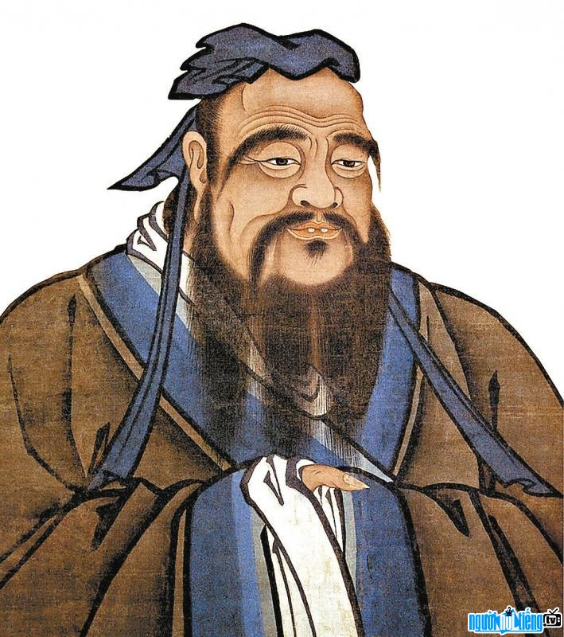
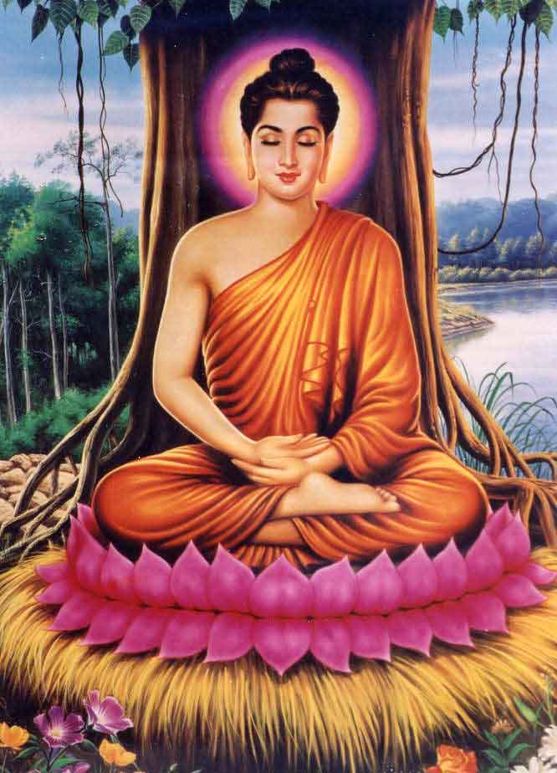

- Tinh hoa văn hóa phương Đông và phương Tây
Văn hóa phương Đông:
Nho giáo
Phật giáo
Lão giáo
Văn hóa dân tộc

Slide 16
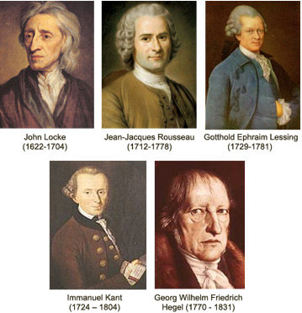

Giá trị văn hóa phương Tây
HCM chịu ảnh hưởng sâu sắc nền văn hóa dân chủ và cách mạng phương Tây
Các nhà khai sáng Pháp
Bàn về khế ước xã hội
PAGE 16

Slide 17
NGUỒN GỐC TƯ TƯỞNG, LÝ LUẬN
Văn hóa
nhân loại
Văn hóa
phương
Đông
Văn hóa
phương
Tây
Tiếp thu văn hóa Nho giáo
Tiếp thu văn hóa Phật giáo
Tiếp thu tư tưởng Lão giáo
Tiếp thu văn hóa, truyền thống dân tộc
Triết học Khai sáng Pháp
Cách mạng TS Pháp và Mỹ
Tiếp thu TT tiến bộ của Công giáo
Văn hóa nhân loại là yếu tố góp phần làm giàu trí tuệ của HCM, để từ đó Người lựa chọn, kế thừa, vận dụng và phát triển
PAGE 17

Slide 18




- Chủ nghĩa Mác - Lênin
Chủ nghĩa Mác - Lênin là cơ sở thế giới quan và phương pháp luận, là nguồn gốc quan trọng nhất quyết định bản chất tư tưởng Hồ Chí Minh.
PAGE 18

Slide 19
1.2.3. Nhân tố chủ quan Hồ Chí Minh
- Nhận xét, phân tích tinh tường, sáng suốt trong nghiên cứu lý luận và thực tiễn
- Phẩm chất tư duy độc lập, tự chủ sáng tạo
- Sự khổ công, ý chí quyết tâm học tập
- Ý chí cách mạng kiên cường, lòng trung thành với lý tưởng của Đảng, quyền lợi của dân tộc
- Đạo đức cách mạng: cần, kiệm, liêm, chính, chí công vô tư.
là tiền đề, là nguồn gốc, là điều kiện giữ vai trò quyết định nhất để Hồ Chí Minh tiếp nhận, chọn lọc, chuyển hoá, phát triển chủ nghĩa Mác-Lênin, các tư tưởng tiến bộ trên thế giới, hình thành nên tư tưởng Hồ Chí Minh.
PAGE 19

Slide 20
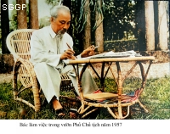
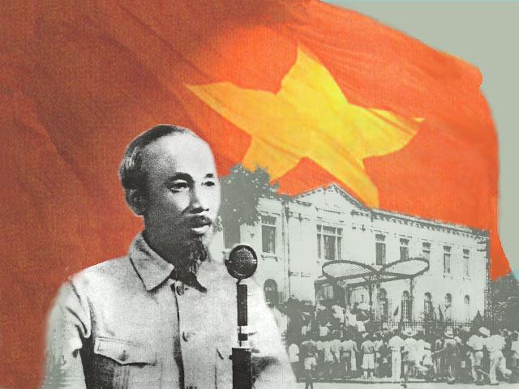
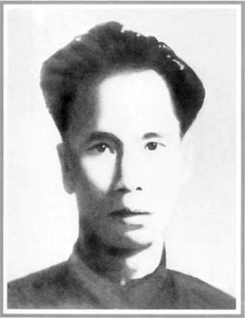
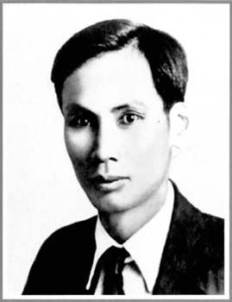
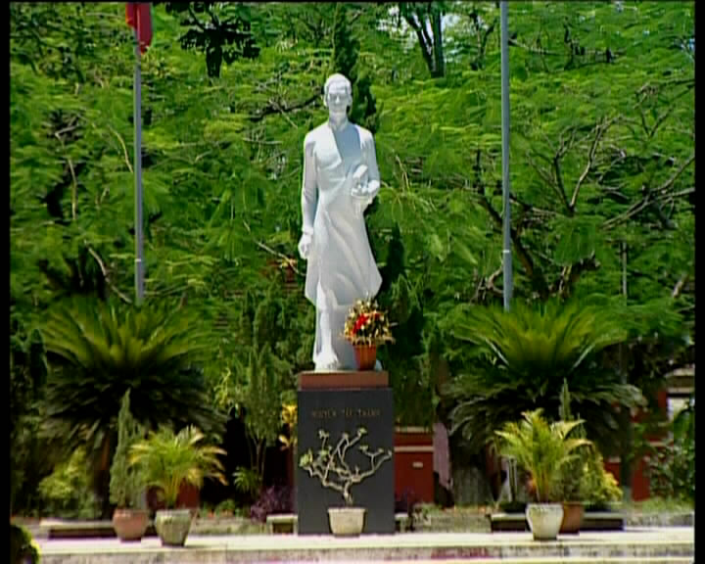
1.3. Quá trình hình thành
SV TỰ NGHIÊN CỨU
Thời kỳ phát triển hoàn thiện tư tưởng về những vấn đề cơ bản của cách mạng Việt Nam
1941 - 1969
Thời kỳ vượt qua thử thách, giữ vững đường lối, phương pháp cách mạng Việt Nam
1930 - 1941
Thời kỳ hình thành tư tưởng cứu nước, giải phóng dân tộc
1921 - 1930
Thời kỳ trải nghiệm cuộc sống và đến với chủ nghĩa Mác- Lênin
1911 - 1920
Thời kỳ niên thiếu đến khi ra nước ngoài
PAGE 20
1890 - 1911

Slide 21
2. Một số nội dung cơ bản của tư tưởng Hồ Chí Minh
2.1. Tư tưởng về độc lập dân tộc gắn liền với chủ nghĩa xã hội, kết hợp sức mạnh dân tộc với sức mạnh thời đại
2.2. Tư tưởng về quyền làm chủ của nhân dân, xây dựng nhà nước thật sự của dân, do dân, vì dân
2.3. Tư tưởng về đại đoàn kết toàn dân
2.4. Tư tưởng về phát triển kinh tế và văn hóa, không ngừng nâng cao đời sống vật chất và tinh thần của nhân dân
2.5. Tư tưởng về đạo đức cách mạng, cần, kiệm, liêm, chính, chí công vô tư
2.6. Tư tưởng về chăm lo bồi dưỡng thế hệ cách mạng cho đời sau

Slide 22
2. MỘT SỐ NỘI DUNG CƠ BẢN CỦA TƯ TƯỞNG HỒ CHÍ MINH
2.1. Tư tưởng về độc lập dân tộc gắn liền với chủ nghĩa xã hội, kết hợp sức mạnh dân tộc với sức mạnh thời đại
Tư tưởng về độc lập dân tộc gắn liền với chủ nghĩa xã hội
Nội dung cốt lõi xuyên suốt toàn bộ tư tưởng Hồ Chí Minh
PAGE 22

Slide 23
Độc lập dân tộc là
khát vọng lớn nhất
của các dân tộc
thuộc địa
Độc lập dân tộc phải là một nền độc lập thật sự, hoàn toàn, gắn với hòa bình, thống nhất, toàn vẹn lãnh thổ của đất nước
Độc lập dân tộc
Độc lập phải triệt để toàn diện và bền vững
Độc lập dân tộc phải gắn bó chặt chẽ với tự do và hạnh phúc của mọi người

Slide 24
Do nhân dân lao động làm chủ
Chủ nghĩa xã hội
Có nền kinh tế phát triển cao, đời sống vật chất, tinh thần không ngừng được cải thiện
Các dân tộc chung sống trong hòa bình
Con người được giải phóng khỏi áp bức, bóc lột và bất công

Slide 25
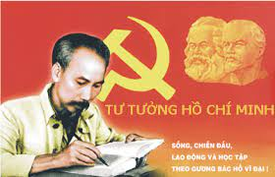

là mục tiêu trước hết, là cơ sở, tiền đề
ĐỘC LẬP DÂN TỘC
Gắn liền
CHỦ NGHĨA XÃ HỘI
con đường bảo vệ và phát triển thành quả
PAGE 25

Slide 26
Ý THỨC TỰ LỰC TỰ CƯỜNG DÂN TỘC
TINH THẦN ĐOÀN KẾT
LÒNG YÊU NƯỚC
Ý CHÍ ĐẤU TRANH
SỨC MẠNH DÂN TỘC
Kết hợp sức mạnh dân tộc với sức mạnh thời đại
Vật chất
Tinh thần
PAGE 26

Slide 27
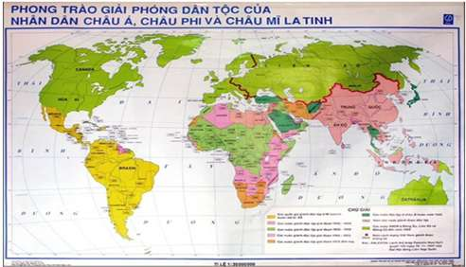
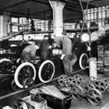
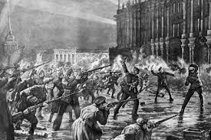
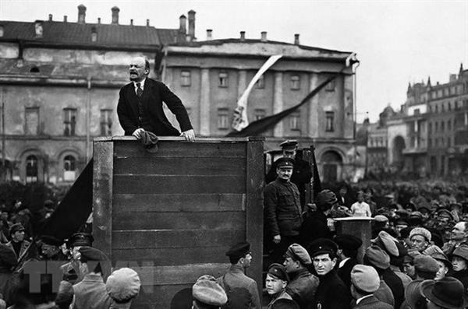
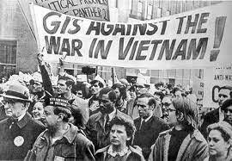
SỨC MẠNH THỜI ĐẠI
PT GPDT/TG
TIẾN BỘ KHKT
PTCM CỦA GCCN/TG
SỰ ĐỒNG TÌNH CỦA ND TIẾN BỘ/TG
PAGE 27

Slide 28
SỨC MẠNH DÂN TỘC
SỨC MẠNH VÔ TẬN
SỨC MẠNH THỜI ĐẠI
là cơ sở và điều kiện quan trọng để Việt Nam có thể giành độc lập dân tộc và đi lên chủ nghĩa xã hội
PAGE 28

Slide 29
2.2. Tư tưởng về quyền làm chủ của nhân dân, xây dựng nhà nước thật sự của dân, do dân, vì dân
Từ khảo sát và nghiên cứu các kiểu nhà nước trên thế giới:
Nhà nước thực dân phong kiến
Nhà nước dân chủ tư sản
Nhà nước Xô Viết

Slide 30



Hồ Chí Minh đã lựa chọn ra một kiểu nhà nước mới cho Việt Nam
Nhà nước Dân chủ Cộng hòa,
Nhà nước của dân
Nhà nước do dân
Nhà nước vì dân
PAGE 30

Slide 31

Thế nào là Nhà nước của dân?
Là nhà nước mà Dân là chủ
Tất cả quyền lực trong nhà nước và trong xã hội thuộc về nhân dân
PAGE 31

Slide 32

Thế nào là Nhà nước do dân?
Là nhà nước do dân lập nên, do dân ủng hộ, do dân làm chủ.
PAGE 32

Slide 33
Thế nào là Nhà nước
vì dân?
Là nhà nước phục vụ nhân dân, đem lại lợi ích cho nhân dân.
PAGE 33

Slide 34
HCM đặc biệt quan tâm đến XD một nền pháp chế xã hội chủ nghĩa
tăng cường tính nghiêm
minh của pháp luật
đẩy mạnh giáo dục đạo đức
cách mạng
đề cao vai trò nêu gương
của cán bộ, đảng viên
PAGE 34

Slide 35
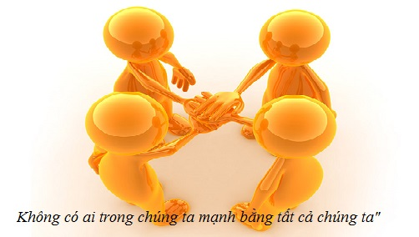
2.3. Tư tưởng về đại đoàn kết toàn dân
Trong tiếng Việt, đoàn kết có nghĩa là hội tụ lại, họp lại một cách hiệu quả, "Kết thành một khối thống nhất, cùng hoạt động vì một mục đích chung" không chia rẽ
Đoàn kết là giá trị truyền thống tốt đẹp của dân tộc Việt Nam

Slide 36
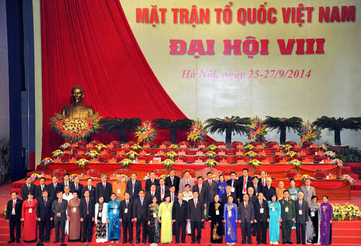
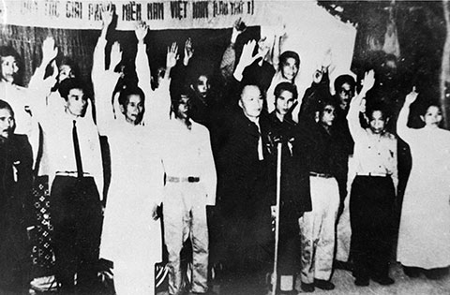

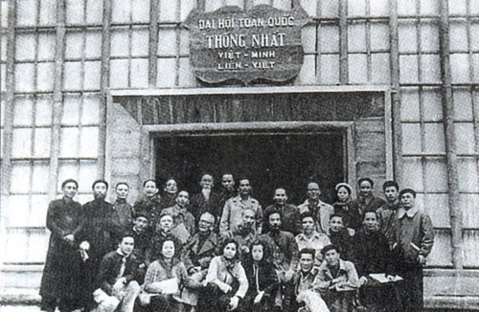
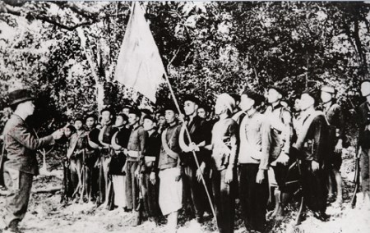
Đoàn kết có tầm quan trọng đặc biệt. Đoàn kết rộng rãi lực lượng toàn dân tộc dưới sự lãnh đạo của Đảng là sức mạnh vô địch và vô tận làm nên mọi thắng lợi của cách mạng Việt Nam. Chỉ có đoàn kết toàn dân mới phát huy cao nhất sức mạnh tổng hợp.
Mặt trận Tổ quốc Việt Nam 1955; 1977
“ĐOÀN KẾT, ĐOÀN KẾT, ĐẠI ĐOÀN KẾT
THÀNH CÔNG, THÀNH CÔNG, ĐẠI THÀNH CÔNG"
Mặt trận Miền Nam giải phóng Việt Nam 1960
Mặt trận Liên Việt 1951
Mặt trận Việt Minh 5- 1941
PAGE 36

Slide 37
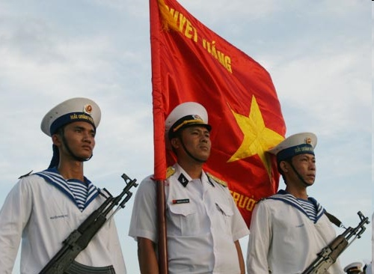
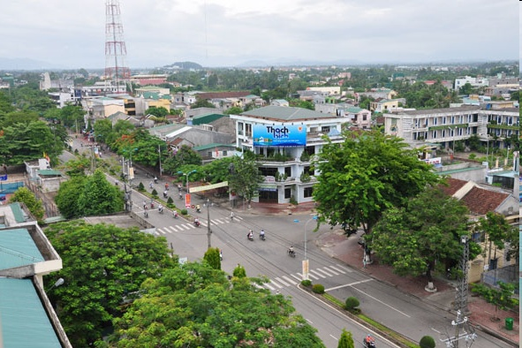
Lực lượng: bao gồm tất cả những người yêu nước, không phân biệt tầng lớp, thành phần dân tộc, tín ngưỡng, chính kiến...
Cơ sở: vì lợi ích chung, đó là tán thành hòa bình, thống nhất độc lập, dân chủ
Điều kiện: phải kế thừa truyền thống yêu nước - nhân nghĩa - đoàn kết của dân tộc; phải khoan dung độ lượng với con người; phải có niềm tin vào nhân dân
PAGE 37

Slide 38
- Tổ chức: Đoàn kết toàn dân tộc phải thực hiện thông qua mặt trận dân tộc thống nhất.
MÆt trËn d©n chñ §«ng Dư¬ng (3/1938)
MÆt trËn d©n téc thèng nhÊt ph¶n ®Õ §«ng D­¬ng (11/1939)
MÆt trËn ViÖt Minh
(5/1941)
Héi ph¶n ®Õ ®ång minh §«ng Dư­¬ng (11/1930)
Héi Liªn hiÖp Quèc d©n ViÖt Nam
(1946)
MÆt trËn Liªn ViÖt (3/1951)
MÆt trËn Tæ quèc ViÖt Nam (1955)
MÆt trËn d©n téc gi¶i phãng miÒn Nam ViÖt Nam (12/1960)
MÆt trËn Tæ quèc ViÖt Nam (1976)
MÆt trËn nh©n d©n ph¶n ®Õ §«ng Dư¬ng (7/1936)
Đây là hình thức tổ chức thích hợp nhất để đoàn kết nhân dân

Slide 39

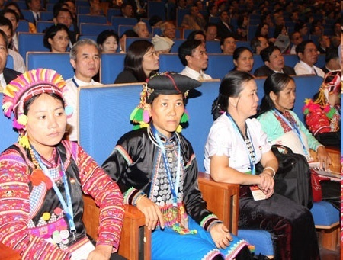
Đảng Cộng sản vừa là thành viên vừa là lực lượng lãnh đạo mặt trận, phải đoàn kết toàn đảng để làm nòng cốt đoàn kết trong mặt trận. Đoàn kết trong Đảng là hạt nhân để đoàn kết mọi người trong toàn xã hội.
PAGE 39

Slide 40
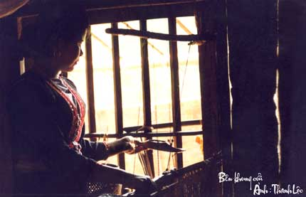
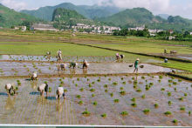
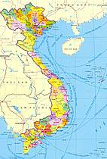
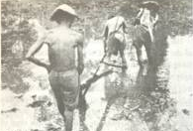
2.4. Tư tưởng về phát triển kinh tế và văn hóa, không ngừng nâng cao đời sống vật chất và tinh thần của nhân dân
- Về kinh tế:
Phát triển kinh tế là tiền đề, là cơ sở cho sự phát triển văn hóa, xóa bỏ nghèo nàn lạc hậu
PAGE 40

Slide 41
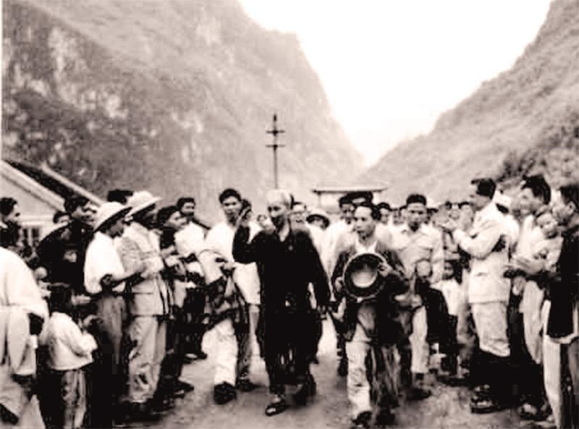
Chủ tịch Hồ Chí Minh xác định rõ nhiệm vụ quan trọng nhất đó là phải phát triển kinh tế, xây dựng nền tảng vật chất, kỹ thuật của chủ nghĩa xã hội
Nền kinh tế XHCN phải tạo lập trên cơ sở chế công hữu về tư liệu sản xuất. Tuy nhiên, ở thời kỳ quá độ, nền kinh tế đó sẽ còn tồn tại bốn hình thức sở hữu chính là: sở hữu nhà nước, sở hữu hợp tác xã, sở hữu của người lao động riêng lẻ và sở hữu của nhà tư bản.
PAGE 41

Slide 42
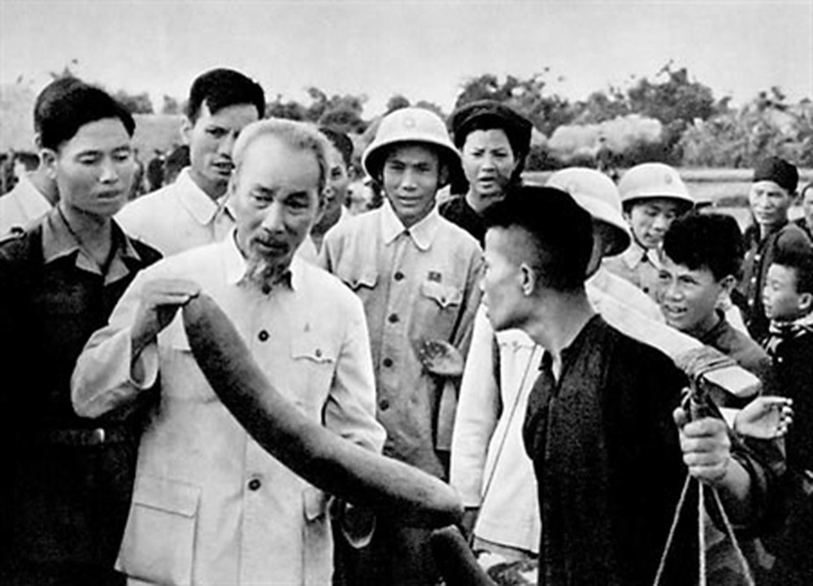
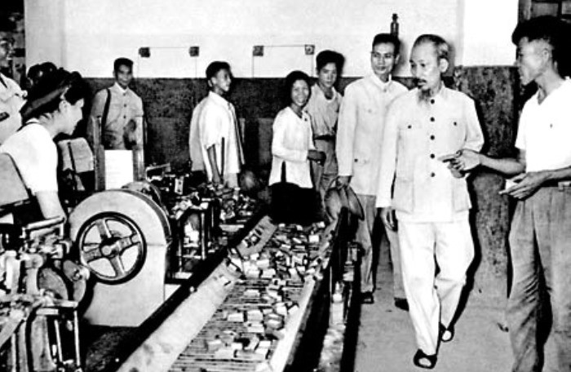
Theo Hồ Chí Minh, phải dốc lực lượng của mọi người để sản xuất, nhưng sản xuất cần gắn với phân phối công bằng và hợp lý
làm nhiều hưởng nhiều, làm ít hưởng ít, không làm không hưởng
PAGE 42

Slide 43
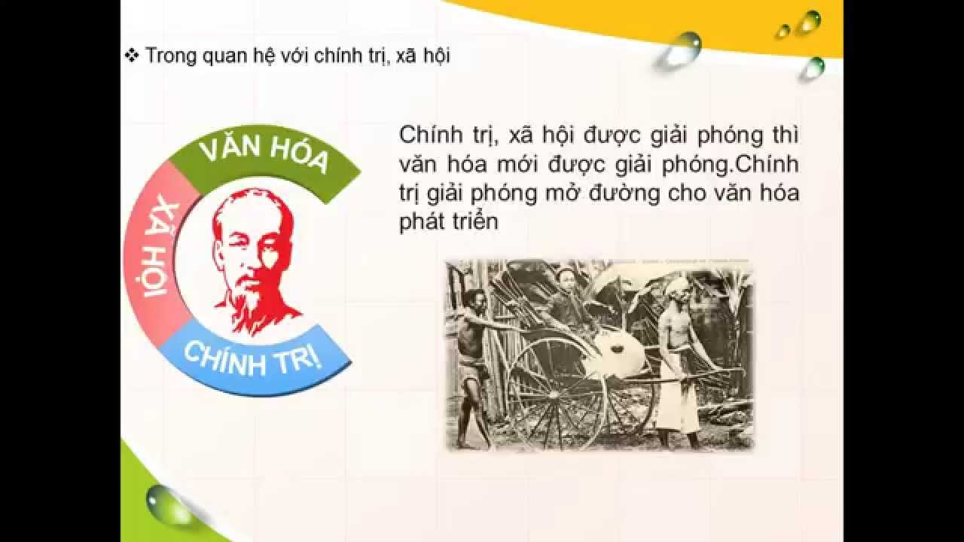
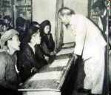
- Về văn hóa:
Hồ Chí Minh đã nhận thấy rõ vị trí đặc biệt quan trọng và ý nghĩa lớn lao của văn hóa là động lực của sự phát triển kinh tế, xã hội: “Văn hóa phải soi đường cho quốc dân đi”, “Một dân tộc dốt là một dân tộc yếu”.
CNXH nhằm nâng cao đời sống vật chất và văn hóa của nhân dân
PAGE 43

Slide 44
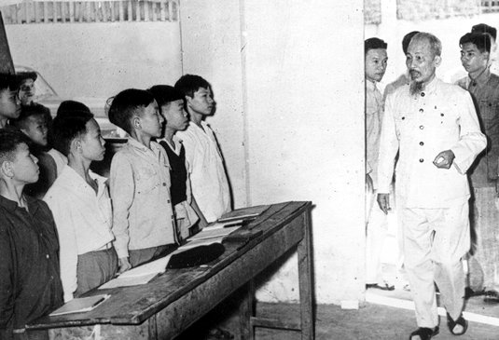
HCM coi con người là vốn quý nhất, nhân tố quyết định thành công của sự nghiệp cách mạng.
“Chiến lược trồng người”
Giáo dục đào tạo là biện pháp quan trọng nhất
“Vì sự nghiệp mười năm trồng cây, vì sự nghiệp trăm năm trồng người”
Nội dung, phương pháp giáo dục phải toàn diện
PAGE 44

Slide 45

2.5. Tư tưởng về đạo đức cách mạng, cần, kiệm, liêm, chính, chí công vô tư
Hồ Chí Minh cho rằng: đạo đức có vai trò rất quan trọng
Đạo đức là cái gốc, là nền tảng của con người, của xã hội
Đạo đức giúp cho con người luôn giữ được nhân cách, bản lĩnh của mình trong mọi hoàn cảnh
Người cách mạng phải có đức, không có đức thì dù tài giỏi mấy cũng không lãnh đạo được nhân dân.

Slide 46
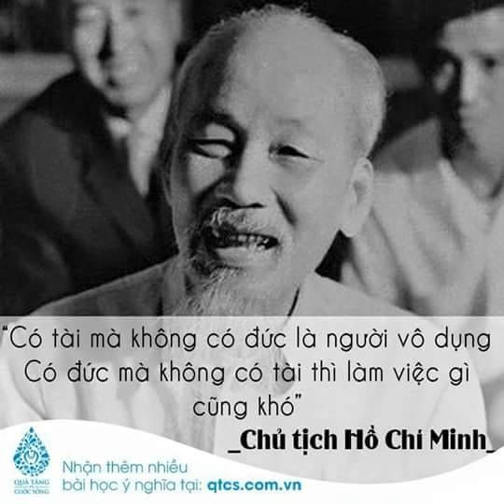
Đạo đức cùng với tài năng của mỗi người đều quan trọng, nhưng đạo đức giữ vai trò là cái gốc của người cách mạng; tài là biểu hiện cụ thể của đức trong hành động
PAGE 46

Slide 47
- Về chuẩn mực đạo đức cách mạng
Trung với nước,
hiếu với dân
Cần, kiệm, liêm, chính, chí công vô tư
Tinh thần quốc tế
trong sáng
Đạo đức
cách mạng
Yêu thương
con người
PAGE 47

Slide 48
- Trung với nước, hiếu với dân
Đây là tiêu chí nền tảng, quy định hành vi ứng xử của cá nhân với đất nước và cộng đồng
PAGE 48

Slide 49
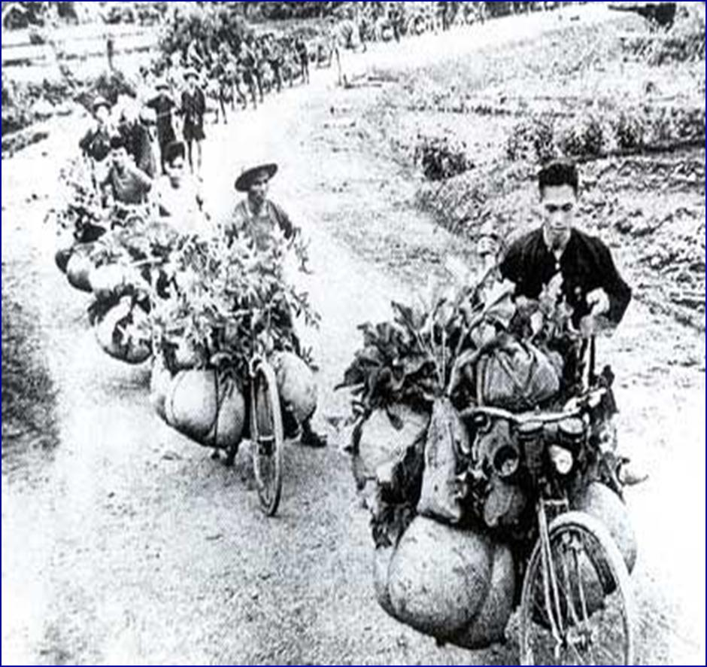
Trung với nước
Là suốt đời đấu tranh cho cách mạng, ra sức làm việc, giữ vững kỉ luật thực hiện tốt đường lối chính sách của Đảng. Trung với nước là tuyệt đối trung thành với sự nghiệp dựng nước và giữ nước, trung thành với con đường đi lên của đất nước
PAGE 49

Slide 50
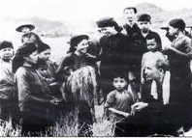
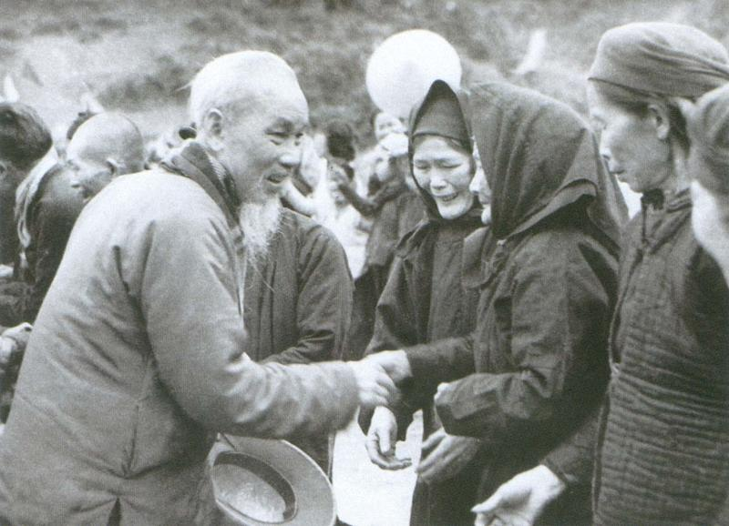
Hiếu với dân
Hiếu với dân thể hiện ở chỗ thương dân, tin dân, phục vụ nhân dân hết lòng.
PAGE 50

Slide 51
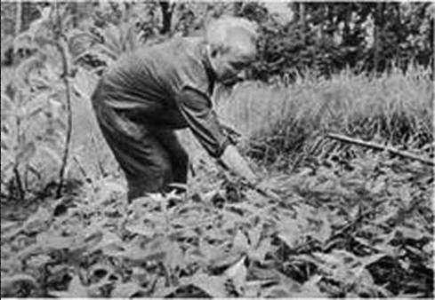
- Cần, kiệm, liêm, chính, chí công vô tư
Đây là phẩm chất gắn với hoạt động hàng ngày, là đại cương đạo đức Hồ Chí Minh. Đây không chỉ là yêu cầu về đạo đức mà còn là yêu cầu của chính sự phát triển kinh tế
Cần
Cần cù, siêng năng, chăm chỉ, dẻo dai
Lao động sáng tạo, có kế hoạch, có kỷ luật có năng suất cao
Không những mỗi cá nhân cần mà cả nước phải cần
PAGE 51

Slide 52


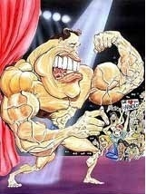
Kiệm
Kiệm và cần đi liền với nhau
Chi tiêu hợp lý
Tiết kiệm mọi lúc, mọi nơi, tiết kiệm trong sản xuất và tiêu dùng. Tiết kiệm từ cái to đến cái nhỏ.
PAGE 52

Slide 53
Liêm
Tức là luôn luôn tôn trọng và bảo vệ của công và của dân, không xâm phạm đồng xu, hạt thóc của nước, của dân trong mọi hoàn cảnh. Không tham lam, không ham sung sướng, không ham người ta tâng bốc mình. Chỉ có một cái ham là ham học, ham làm, ham tiến bộ.
PAGE 53

Slide 54

Chính
Là thẳng thắn, chính trực, đúng đắn
Chính trên cả ba mặt
- Đối với mình
- Đối với người
- Đối với việc
PAGE 54

Slide 55

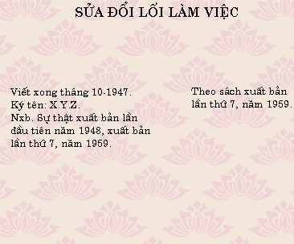

Chí công vô tư
Chí công vô tư là luôn công bằng, công tâm, không thiên tư thiên vị, nêu cao chủ nghĩa tập thể, trừ bỏ chủ nghĩa cá nhân
PAGE 55

Slide 56

- Yêu thương con người
PAGE 56

Slide 57
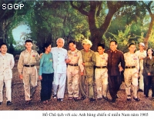





- YÊU THƯƠNG CON NGƯỜI
Đây là phẩm chất đạo đức cao đẹp nhất, vì người cách mạng có yêu thương nhân dân mới sẵn sàng làm cách mạng
PAGE 57

Slide 58


+ Tình yêu thương đó là một tình cảm rộng lớn, trước hết dành cho những người nghèo khổ, những người bị áp bức, bị bóc lột không phân biệt màu da sắc tộc
PAGE 58

Slide 59

Yêu thương con người là phải quan tâm, chăm sóc mọi mặt đời sống con người và tạo điều kiện cho con người phát huy hết tài năng, sáng tạo của mình; phải hành động để bảo vệ lương tri, phẩm giá làm người, để con người phát triển toàn diện
PAGE 59

Slide 60

- Tinh thần quốc tế trong sáng
+ Phẩm chất này bắt nguồn từ bản chất của giai cấp công nhân, nhằm vào mối quan hệ rộng lớn vượt ra khỏi quốc gia dân tộc.
+ Chủ nghĩa quốc tế đó là sự tôn trọng, hiểu biết, yêu thương và đoàn kết với giai cấp vô sản, với tất cả các dân tộc và nhân dân toàn thế giới, với những người tiến bộ, yêu chuộng hòa bình, chống lại mọi sự chia rẽ, hằn thù, bất bình đẳng và phân biệt chủng tộc, chống lại chủ nghĩa dân tộc hẹp hòi, sôvanh, bành trướng bá quyền
Giúp bạn là tự giúp mình
PAGE 60

Slide 61
- Nguyên tắc cơ bản xây dựng đạo đức cách mạng
Nói đi đôi với làm, phải nêu gương về đạo đức
Xây đi đôi với chống
Tu dưỡng đạo đức thường xuyên, liên tục, suốt đời
PAGE 61

Slide 62


2.6. Tư tưởng về chăm lo bồi dưỡng thế hệ cách mạng cho đời sau
- Chủ tịch Hồ Chí Minh luôn dành sự quan tâm, chăm lo đến việc bồi dưỡng thế hệ cách mạng cho đời sau- Thế hệ trẻ. Theo Người, đây là việc làm rất quan trọng và cần thiết.

Slide 63

- Hồ Chí Minh luôn coi trọng và đánh giá cao vai trò của thanh niên đối với vận mệnh đất nước. Thanh niên là người chủ tương lai của nước nhà, nước nhà thịnh hay suy, yếu hay mạnh một phần lớn là do thanh niên
PAGE 63

Slide 64


Người cũng chỉ ra nhiệm vụ của thế hệ trẻ là noi gương những người đi trước, tự mình phấn đấu học tập và rèn luyện để có tri thức, có ý chí, nghị lực và tinh thần cách mạng
PAGE 64

Slide 65
- Theo Hồ Chí Minh, xây dựng thế hệ tương lai, chủ thể của đất nước phải là một nhiệm vụ chiến lược, đi trước một bước so với xây dựng cơ sở vật chất của chủ nghĩa xã hội ở Việt Nam
Mục đích
Đào tạo ra những con người mới, những cán bộ mới cho cách mạng, những chiến sỹ cách mạng kiên cường đấu tranh vì sự nghiệp cách mạng của Đảng và nhân dân ta.
PAGE 65

Slide 66
Nội dung bồi dưỡng, giáo dục thế hệ trẻ
Thứ nhất: Giáo dục, bồi dưỡng toàn diện cho thế hệ trẻ để thành người cán bộ vừa “hồng” vừa “chuyên”. Giáo dục trên tất cả cá mặt “ đức, trí, thể, mỹ”
Thứ hai: phương pháp giáo dục, bồi dưỡng thế hệ trẻ phải phù hợp với đối tượng
PAGE 66

Slide 67

Giáo dục cho thế hệ trẻ truyền thống dân tộc, truyền thống cách mạng của Đảng, đạo đức cách mạng, sống và làm việc theo Hiến pháp và pháp luật, định hướng cho thế hệ trẻ biết kết hợp chặt chẽ giữa yêu nước và yêu chế độ Xã hội chủ nghĩa trong hành động, thực hiện thắng lợi sự nghiệp xây dựng và bảo vệ Tổ quốc Việt Nam Xã hội chủ nghĩa.
PAGE 67

Slide 68
3. Vai trò của tư tưởng Hồ Chí Minh đối với cách mạng Việt Nam
Tư tưởng Hồ Chí Minh là nền tảng tư tưởng của Đảng ta
+ Là cơ sở lý luận để xác định mục tiêu, phương hướng, giải pháp trong xây dựng và bảo vệ Tổ quốc, xây dựng Việt Nam dân giàu, nước mạnh, dân chủ, công bằng, văn minh
+ Phản ánh khát vọng thời đại là giải phóng dân tộc thuộc địa, là hòa bình, hợp tác, hữu nghị giữa các dân tộc.
+ Cổ vũ các dân tộc trên thế giới tham gia cuộc đấu tranh vì độc lập dân tộc, hòa bình và tiến bộ xã hội

Slide 69
4. Học tập và làm theo tư tưởng, đạo đức, phong cách Hồ Chí Minh trong giai đoạn hiện nay
4.1. Sự cần thiết phải học tập và làm theo tư tưởng, đạo đức, phong cách Hồ Chí Minh.
4.1.1. Nội dung cơ bản của tấm gương đạo đức, phong cách Hồ Chí Minh
4.1.2. Sự cần thiết phải học tập và làm theo tư tưởng, đạo đức, phong cách Hồ Chí Minh

Slide 70
4.2. Nội dung chủ yếu của học tập và làm theo tư tưởng, đạo đức, phong cách Hồ Chí Minh
4.2.1. Nắm vững nội dung cơ bản, hệ thống tư tưởng, đạo đức, phong cách Hồ Chí Minh
- Nắm vững hệ thống quan điểm toàn diện và sâu sắc của Hồ Chí Minh về những vấn đề cơ bản của cách mạng Việt Nam
- Nắm nội dung cốt lõi về tấm gương đạo đức Hồ Chí Minh
PAGE 70

Slide 71
Học tập theo phong cách Hồ Chí Minh
- Phong cách tư duy
- Phong cách làm việc
- Phong cách lãnh đạo
- Phong cách diễn đạt
- Phong cách ứng xử
- Phong cách sinh hoạt
PAGE 71

Slide 72
4.2.2. Tổ chức học tập, làm theo tư tưởng, đạo đức, phong cách Hồ Chí Minh
Một là: Đưa việc học tập và làm theo tư tưởng, đạo đức, phong cách Hồ Chí Minh vào chương trình, kế hoạch hành động thực hiện đường lối của Đảng, pháp luật nhà nước và nội dung sinh hoạt thường xuyên của các tổ chức
Hai là: Gắn đẩy mạnh học tập và làm theo tư tưởng, đạo đức, phong cách Hồ Chí Minh với việc xây dựng và phát triển văn hoá, con người Việt Nam
Ba là: Lấy kết quả học tập và làm theo tư tưởng, đạo đức, phong cách Hồ Chí Minh là một trong những tiêu chuẩn đánh giá, bình xét, phân loại cán bộ, đảng viên, tổ chức đảng và mỗi người hằng năm.
Bốn là: Xây dựng, tổng kết và nhân rộng những điển hình tiên tiến về học tập và làm theo tư tưởng, đạo đức và phong cách Hồ Chí Minh
Năm là: Đối với học sinh - sinh viên, cần phấn đấu học tập và rèn luyện theo tư tưởng, tấm gương đạo đức, phong cách Hồ Chí Minh
Sáu là: Không ngừng rèn luyện đức tính hiếu với dân, tận tụy với công việc; Rèn luyện phong cách, lối sống khiêm tốn, giản dị;
PAGE 72

